Slide 1
面向统计研究的R编程
张晔 华南统计科学中心

Slide 2

个人简介

Slide 3
Kaggle比赛

Slide 4
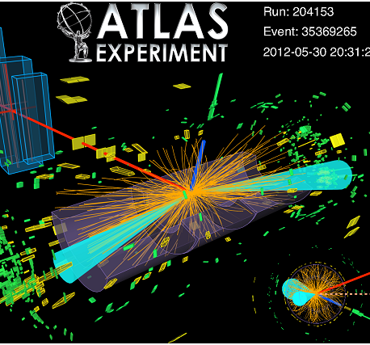
Higgs Boson ML Challege
Higgs Boson ML 比赛
Higgs Boson ML 比赛中要求参赛者在利用29个变量去对实验事件进行分类，将有物理意义的实验现象和背景噪声分开。

Slide 5
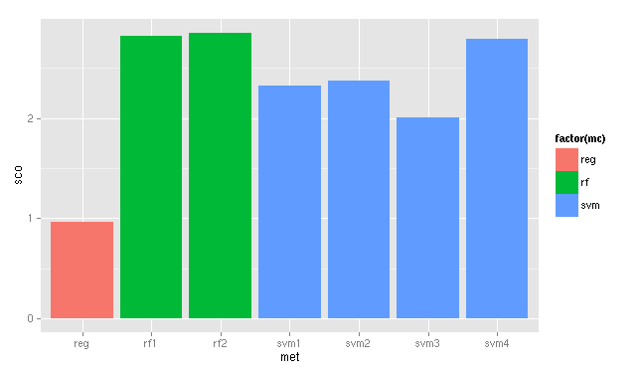
我的几次尝试
图1 提交Kaggle的成绩统计图，不同颜色表示不同的模型

Slide 6
Kaggle比赛的总结
一个正确的模型还是很重要的！
不过数据量还是可以压倒很多事情的！
但是数据量上去了，计算能力也要上去啊！

Slide 7
统计研究的一种思路

Slide 8
带有 SmartArt 的标题和内容版式
明确问题
了解背景知识
大致了解数据
提出猜想
问题的假设
可能的解决方案
验证猜想
制定可行的研究方案
数据实现
总结成文
写论文
写博客
修正方法和猜想

Slide 9
问题：编程难在哪里？

Slide 10
数据结构设计之难

Slide 11
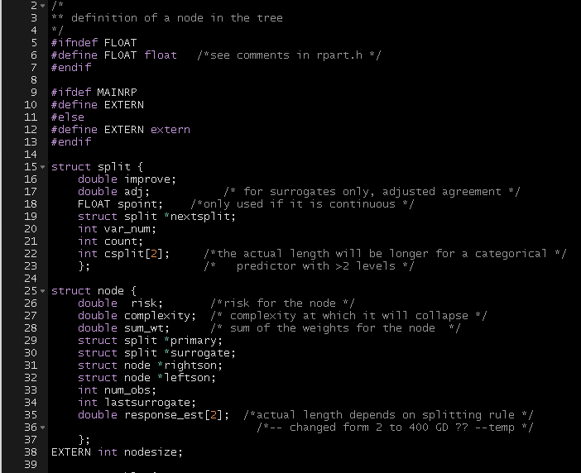
我第一次修改R包的经验
mvpart是实现多元分类树算法的一个R包，从rpart包发展而来（主要是在rpart的基础上添加了针对相应变量为多元变量的算法）
图2 mvpart包中定义树结构的头文件

Slide 12
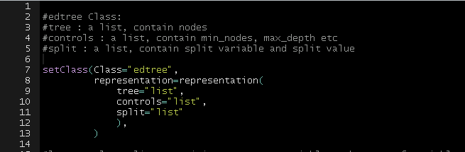
我第一次创建R包的检验
这是后来的开发的另外一个基于树算法的R包——edtree。用了S3类。利用list可以方便地在Rcpp中方便地转换。
图3 edtree中定义树结构的R代码

Slide 13
总结
学术研究过程中的编程工作有着如下的特点：
与工程界相比，代码规模一般更小；
要求一定的可复用性；
一定的软件工程能力是需要的
设计适合的数据格式

Slide 14
Debug之难

Slide 15
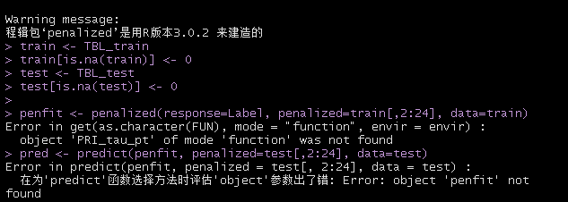
最近的一个比较奇怪的例子
图4 图中提示找不到名为’PRI_tau_pt’的函数对象，但实际上’PRI_tau_pt’是用到的数据中的一个变量名。

Slide 16
建议与实例
无他，唯手熟尔

Slide 17
善用搜索引擎

Slide 18
从修改别人的包开始

Slide 19
修改他人的包的好处
学习良好的数据结构设计
一定程度上减少工作量
代码复用
数据结构的一致性减少重构的代码量

Slide 20
使用好的工具

Slide 21
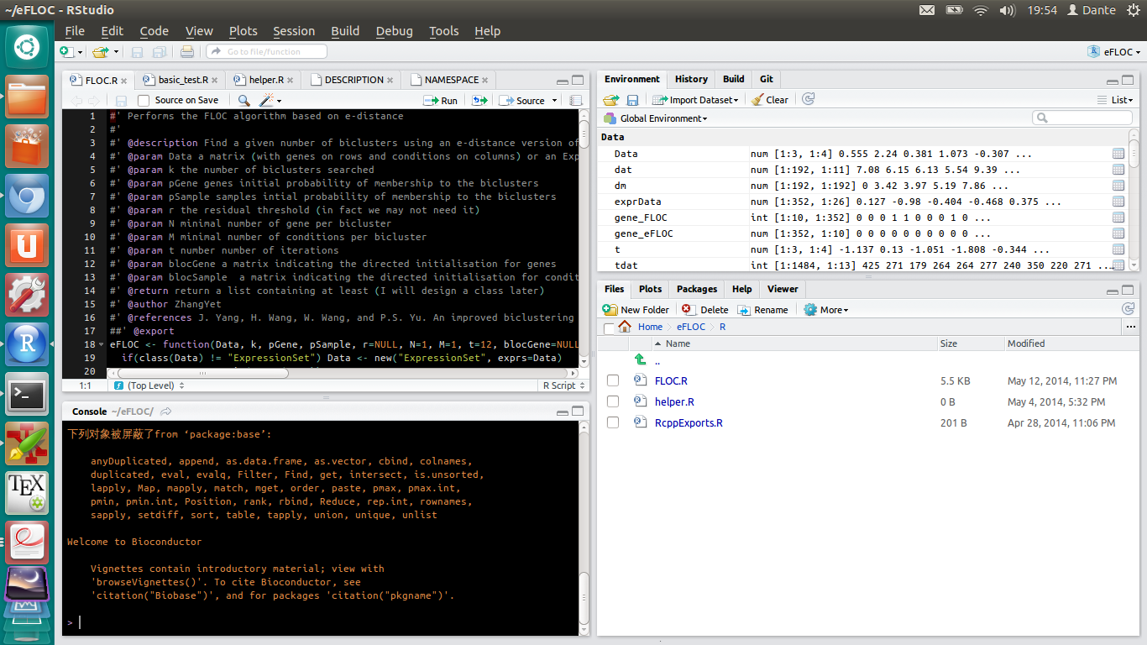
强大的Rstudio
图4 Rstudio集成了debug、文档生成和版本控制工具，堪称R语言开发瑞士军刀。

Slide 22
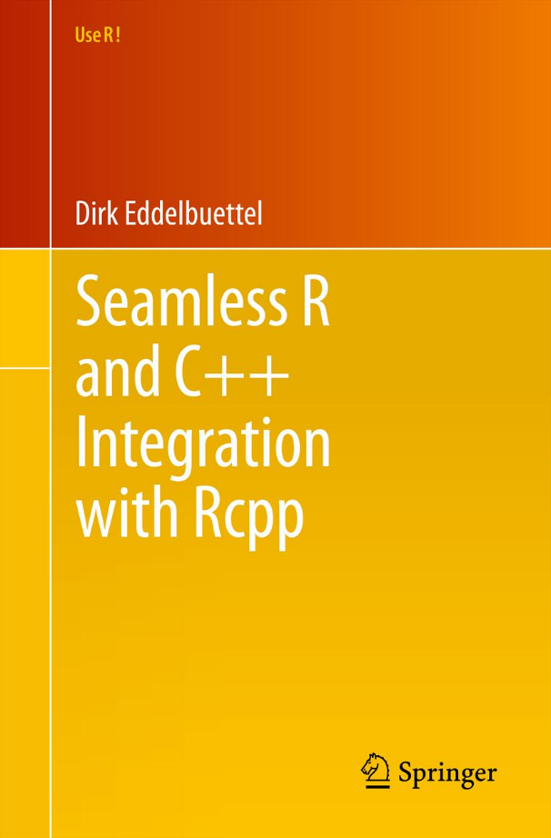
Rcpp：R与C++的桥梁
Rcpp的优点：
数据结构与R相似；
自动的内存管理；
扩展性强；
图5 Seamless R and C++ Integration with Rcpp 本书中文版即将出版

Slide 23
清洗数据的能力

Slide 24
清洗数据有时候挺麻烦的
表1 一份来自临床医生的实验数据

Slide 25
Thank you

